Slide 1
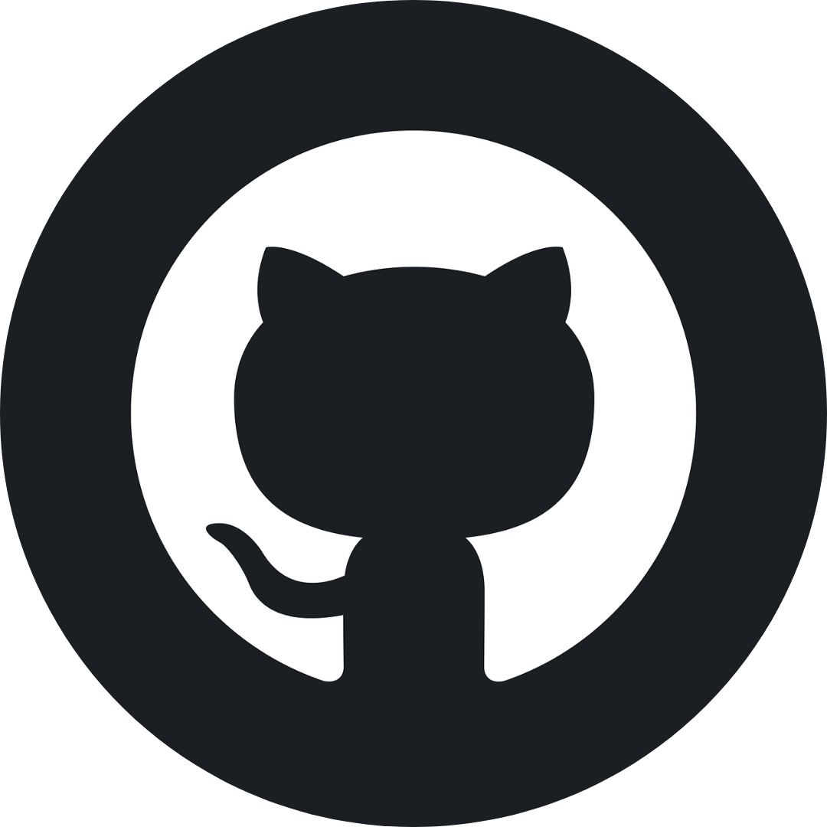
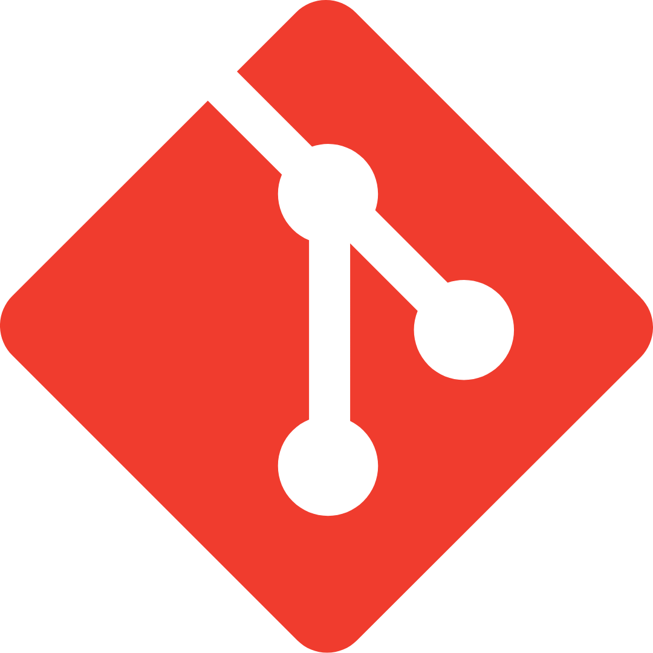
Git & GitHub II
Ramas y Mergeo de Código.
DA - Promo A
Part Time

Slide 2
Git y GitHub de Manera Sencilla
Imagina que estás escribiendo un libro y quieres probar algunas ideas sin arruinar el original. En lugar de hacer cambios directamente en tu único libro, haces copias para experimentar.
Ahora, piensa en Git como un asistente que te ayuda con esas copias y cambios:
Repositorio: Tu libro es como un "repositorio". Es el lugar principal donde guardas todas las versiones.
Commits: Cada copia o versión de tu libro se llama "commit". Es como tomar una foto de tu libro en ese momento.
Ramas: A veces, quieres probar diferentes ideas sin afectar tu libro original. Las "ramas" son como caminos separados donde puedes experimentar sin tocar la versión principal.
Push y Pull: Cuando estás listo para compartir tus cambios con otros, haces un "push" para enviar tus versiones al lugar central. Si alguien más hizo cambios, haces un "pull" para obtener sus actualizaciones.
Conflicto: A veces, dos personas cambian la misma parte del libro y hay un "conflicto". Git te avisa para que puedas solucionarlo y decidir qué cambios mantener.
GitHub: Imagina GitHub como una biblioteca en línea donde puedes guardar tu libro. Otros pueden verlo, colaborar contigo y sugerir cambios.
1
Notes:
Realizar typeform Módulo 0
Mirar la primera lección:
Leer las guías:
Introducción al curso
Como trabajar en remoto
Guía para pair programming
Control de versiones Git

Slide 3
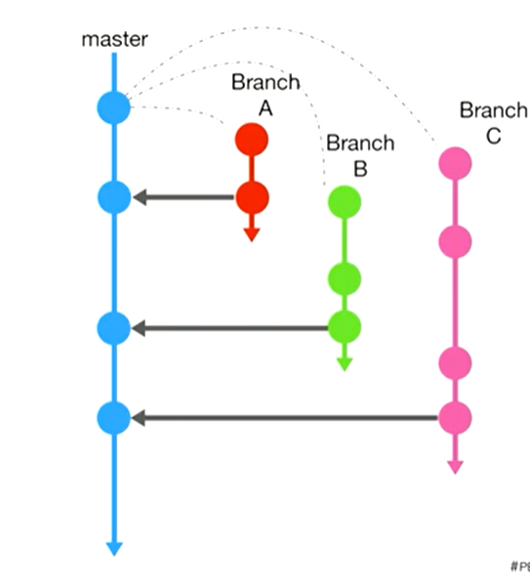
Colaboración (sólo Master)
Remoto
Local
1
Creación Repo
Clonación Repo
Trabajo en Repo
Add + Commit
Subir Cambios
Notes:
Realizar typeform Módulo 0
Mirar la primera lección:
Leer las guías:
Introducción al curso
Como trabajar en remoto
Guía para pair programming
Control de versiones Git

Slide 4
Colaboración (Ramas)
Remoto
Local
1
Creación Repo
3. Creación Rama
2. Clonación Repo
4. Trabajo Rama
9 Merge a Master
5. Add + Commit
8. Review
6. Push Rama A
7. Pull Request
Notes:
Realizar typeform Módulo 0
Mirar la primera lección:
Leer las guías:
Introducción al curso
Como trabajar en remoto
Guía para pair programming
Control de versiones Git

Slide 5
Ejercicios Prácticos
Crea un Repo e Invita a tu Compañera de PP | Acepta la Invitación
Clona la rama “main” & crea otra rama
Haz un cambio en el Readme de TU rama en LOCAL
Sube el cambio de TU rama en LOCAL a TU rama en REMOTO
Pide revisión de tu código a tu compañera / Revisa su código
Mergea la Rama con “main” (en orden)

Slide 6
Ejercicio:
Crea un Repositorio en GitHub

Slide 7
Pasos
https://github.com/
En tu perfil, haz click en “New” (lado izquierdo-superior).
Añade nombre y descripción (si se añade Readme, esta descripción forma parte del Readme por defecto).
Elige entre “Public/Private”. En este caso, Public.
Haz click en “Add Readme”.
Haz click en “Create Repository”.
1
Notes:
Realizar typeform Módulo 0
Mirar la primera lección:
Leer las guías:
Introducción al curso
Como trabajar en remoto
Guía para pair programming
Control de versiones Git

Slide 8
Ejercicio:
Invita a una Colaboradora
(tu compañera de Pair Programming - PP) & Acepta la Invitación Recibida

Slide 9
Pasos
Para invitar a un colaborador:
En GitHub (dentro del repo) > Settings > Collaborators > Add People -> buscar usuario.
Para aceptar la invitación:
Tendrás un mensaje en tu cuenta de email.
1
Notes:
Realizar typeform Módulo 0
Mirar la primera lección:
Leer las guías:
Introducción al curso
Como trabajar en remoto
Guía para pair programming
Control de versiones Git

Slide 10
Ejercicio:
Clona tu Repo Localmente

Slide 11
Ejercicio:
Crea una Rama y Haz un Cambio en Readme (en local)

Slide 12
Pasos
Si escribes git branch, verás que la única rama existente es main. La idea es crear una rama alternativa para trabajar.
Para crear una nueva rama, a la vez que pasamos a esa rama desde main, escribimos: git checkout - b nombre_rama
Ya en la nueva rama, abre el README en VC e introduce una descripción más detallada.
Si en la terminal, escribes git status, ahora verás que README está en rojo. Eso significa que se han hecho cambios que no están “trackeados”.
Hacemos git add README para añadir el cambio.
Escribimos git commit -m “lo que queramos”.
*Tips:
No trabajar directamente en la rama main.
Crear una rama para cada una de las tareas, con un nombre explicativo.
Una vez se acabe la tarea, borrar la rama, tanto en local como en remoto para mantener el repo limpio.
Asegurarse de que todos los cambios quedan añadidos y comiteados en cada sesión.
1
Notes:
Realizar typeform Módulo 0
Mirar la primera lección:
Leer las guías:
Introducción al curso
Como trabajar en remoto
Guía para pair programming
Control de versiones Git

Slide 13
Ejercicio:
Sube el Cambio al Repo

Slide 14
Pasos
Para subir (cuando hablamos de “subir”, nos referimos al repo en remoto) cambios al repo, hacemos git push nombre_remoto nombre_rama.
En este caso: git push origin nombre_rama
*
nombre-remoto: Es el nombre del repositorio remoto. Por convención, suele ser "origin", pero podría tener otro nombre si has configurado múltiples remotos.
nombre-rama: Es el nombre de la rama local que deseas enviar al repositorio remoto.
1
Notes:
Realizar typeform Módulo 0
Mirar la primera lección:
Leer las guías:
Introducción al curso
Como trabajar en remoto
Guía para pair programming
Control de versiones Git

Slide 15
Ejercicio:
Pide una Revisión | Revisa el Cambio de tu Compañera

Slide 16
Pasos
Para pedir una Pull Request:
En GitHub > Pull Requests > New Pull Request.
Hacer click en “example comparisons” en la rama nueva o, en la parte superior, en las pestañas de base : main y compare: X, poner la nueva rama en compare (se puede ver en rojo el texto eliminado, y en verde el texto añadido).
Hacer click en “Create pull request”.
En la parte derecha, en Asignees, elegir una persona para que revise el cambio.
1
Notes:
Realizar typeform Módulo 0
Mirar la primera lección:
Leer las guías:
Introducción al curso
Como trabajar en remoto
Guía para pair programming
Control de versiones Git

Slide 17
Ejercicio 5:
Acepta el Cambio y Haz un Merge con “main”

Slide 18
Pasos
Confirma el Merge
Cierra la rama si ya no se va a usar
1
Notes:
Realizar typeform Módulo 0
Mirar la primera lección:
Leer las guías:
Introducción al curso
Como trabajar en remoto
Guía para pair programming
Control de versiones Git

Slide 19
TIPS
Antes de empezar a trabajar en alguna tarea nueva: asegúrate de hacer git pull de la rama principal para tener los últimos cambios del repo!
Es buena práctica, realizar cada tarea en una rama separada y con un nombre explícito para facilitar el entendimiento y la integración del código.
No olvides “guardar” todos tus cambios una vez acabes la tarea o la sesión y subir esos cambios al repo para que tus compañeras trabajen sobre un repo actualizado. Esto significa hacer add + commit + push (mirar sintaxis exacta).
Cuando subáis cambios, hacer pull request para que vuestras compañeras den el visto bueno al código. Intentar hacer una PR (pull request) por tarea, para facilitar la comprensión de los cambios.
1
Notes:
Realizar typeform Módulo 0
Mirar la primera lección:
Leer las guías:
Introducción al curso
Como trabajar en remoto
Guía para pair programming
Control de versiones Git

